Slide 1
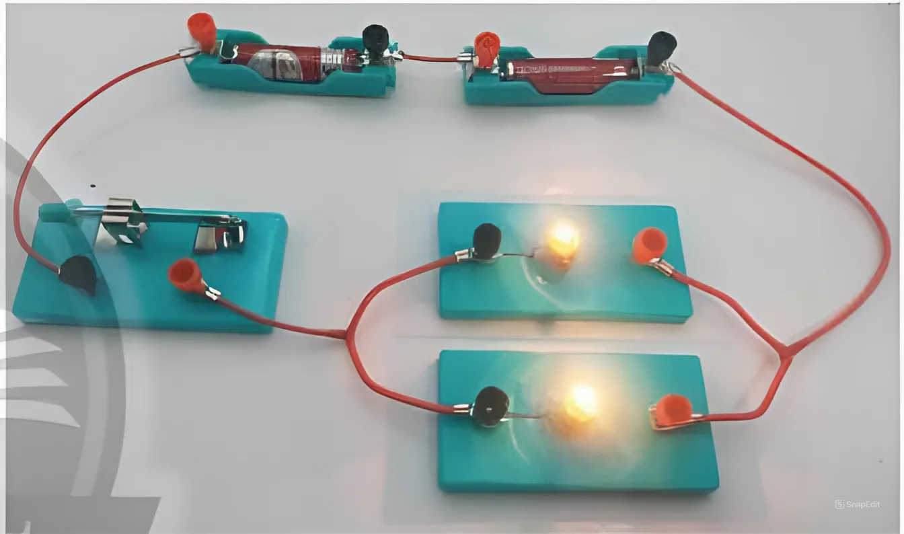
Ở mạch điện trong hình bên, nếu một trong hai đèn bị hỏng thì đèn kia còn sáng không?

Slide 2

Bài 10:
ĐOẠN MẠCH SONG SONG
Giáo viên:

Slide 3
NỘI DUNG BÀI HỌC
ĐOẠN MẠCH SONG SONG
II. Cường độ dòng điện trong
ĐOẠN MẠCH SONG SONG
III. Điện trở tương đương của
ĐOẠN MẠCH SONG SONG

Slide 4

I. ĐOẠN MẠCH SONG SONG

Slide 5

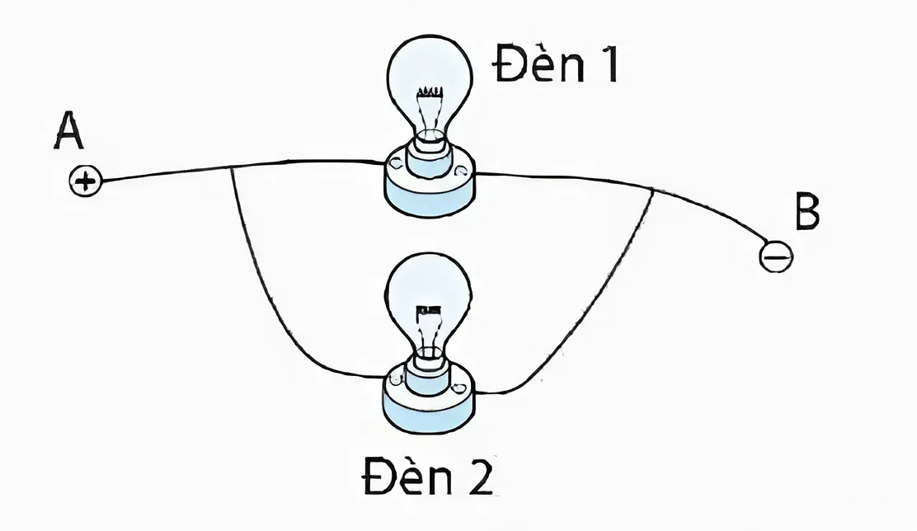

I. ĐOẠN MẠCH SONG SONG
Là đoạn mạch gồm các thiết bị điện mắc liên tiếp nhau
Sơ đồ mạch điện
Đèn 1
+
-
A
B
Đèn 2

Slide 6


I. ĐOẠN MẠCH SONG SONG
Vẽ sơ đồ một đoạn mạch điện gồm ba điện trở mắc song song.
R₁
+
R₂
-
A
B
R₃

Slide 7

II. CƯỜNG ĐỘ DÒNG ĐIỆN TRONG ĐOẠN MẠCH SONG SONG

Slide 8
II. CƯỜNG ĐỘ DÒNG ĐIỆN TRONG ĐOẠN MẠCH SONG SONG
THÍ NGHIỆM 1
Chuẩn Bị
K
_
Nguồn điện một chiều
+
Công tắc
A
R = 10 Ω
R
A₁
Biến trở R_{max} = 20 Ω
R_{b}
3 ampe kế (GHĐ 1 A, ĐCNN 0,02 A)
A₂

Slide 9
II. CƯỜNG ĐỘ DÒNG ĐIỆN TRONG ĐOẠN MẠCH SONG SONG
THÍ NGHIỆM 1
Tiến hành thí nghiệm
K
_
+
Lắp mặch điện như hình
Đặt U = 6 V
A
R
Bật nguồn, đóng K
A₁
Điều chỉnh R_{b1} = 5 Ω
Ghi giá trị các ampe kế
R_{b}
A₂
Lặp lại bước 2 với R_{b2} = 10 Ω và R_{b3} = 15 Ω

Slide 10
Quan sát và trả lời câu hỏi
1. Hoàn thành bảng sau:
Lần đo | Số chỉ ampe kế
 | I (A) | I₁ (A) | I₂ (A)
1 (R_{b1} = 5 Ω)
2 (R_{b2} = 10 Ω)
3 (R_{b3} = 15 Ω)
2. Nêu nhận xét về cường độ dòng điện chạy trong mạch chính và cường độ dòng điện chạy qua từng điện trở.

Slide 11
GIẢI
1.
Lần đo | Số chỉ ampe kế
 | I (A) | I₁ (A) | I₂ (A)
1 (R_{b1} = 5 Ω) | 1,8 | 0,6 | 1,2
2 (R_{b2} = 10 Ω) | 1,2 | 0,6 | 0,6
3 (R_{b3} = 15 Ω) | 1,0 | 0,6 | 0,4
2. Cường độ dòng điện trong mạch chính có giá trị bằng tổng của giá trị của hai cường độ dòng điện trong các nhánh của ĐOẠN MẠCH SONG SONG.

Slide 12
II. CƯỜNG ĐỘ DÒNG ĐIỆN TRONG ĐOẠN MẠCH SONG SONG
Trong đoạn mạch gồm 2 điện trở mắc song song, cường độ dòng điện mạch chính bằng tôtng cường độ 2 nhánh
I = I₁ + I₂
Tương tự với đoạn mạch gồm nhiều điện trở R₁​,R₂​,...R_{n}​ mắc song song
I = I₁ + I₂ + .... + I_{n}

Slide 13

III. ĐIỆN TRỞ TƯƠNG ĐƯƠNG CỦA ĐOẠN MẠCH SONG SONG

Slide 14
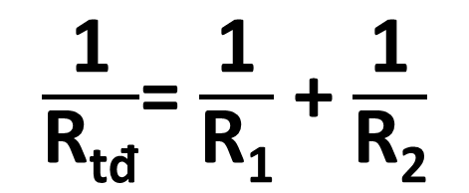
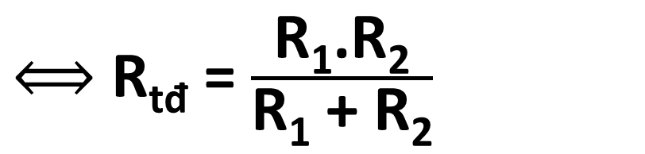
II. CƯỜNG ĐỘ DÒNG ĐIỆN TRONG ĐOẠN MẠCH SONG SONG
Trong đoạn mạch gồm 2 điện trở mắc song song, điện trở tương đương R_{tđ}
$\frac{\text{1}}{\text{R}\text{t}\text{đ}}$= $\frac{\text{1}}{\text{R}\text{1}}$ + $\frac{\text{1}}{\text{R}\text{2}}$
R_{tđ} = $\frac{\text{R}\text{1}\text{.}\text{R}\text{2}}{\text{R}\text{1} \text{+} \text{R}\text{2}}$

Slide 15
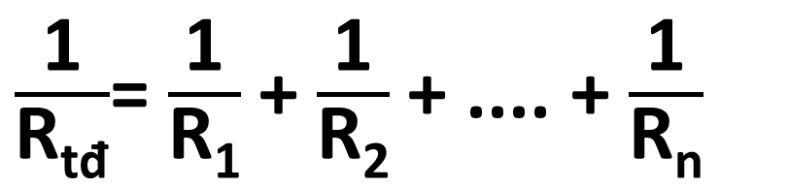
II. CƯỜNG ĐỘ DÒNG ĐIỆN TRONG ĐOẠN MẠCH SONG SONG
Tương tự với đoạn mạch gồm nhiều điện trở R₁​,R₂​,...R_{n}​
mắc song song
$\frac{\text{1}}{\text{R}\text{t}\text{đ}}$= $\frac{\text{1}}{\text{R}\text{1}}$+ $\frac{\text{1}}{\text{R}\text{2}}$+ .... + $\frac{\text{1}}{\text{R}\text{n}}$

Slide 16

VẬN DỤNG

Slide 17

Câu 1: Phát biểu nào sau đây là đúng?
A. Trong đoạn mạch mắc song song, cường độ dòng điện qua các vật dẫn là như nhau.
B. Trong đoạn mạch mắc song song, cường độ dòng điện qua các vật dẫn không phụ thuộc vào điện trở các vật dẫn.
C. Trong đoạn mạch mắc song song, cường độ dòng điện trong mạch chính bằng cường độ dòng điện qua các mạch rẽ.
D. Trong đoạn mạch mắc song song, cường độ dòng điện trong mạch chính bằng tổng cường độ dòng điện qua các mạch rẽ.

Slide 18

Câu 2: Biểu thức nào sau đây xác định điện trở tương đương của đoạn mạch có hai điện trở R1, R2 mắc song song?
A. R_{tđ} =R₁ + R₂
B. R_{tđ} =R₁.R₂
C. R_{tđ} = $\frac{\text{R}\text{1}\text{.}\text{R}\text{2}}{\text{R}\text{1} \text{+} \text{R}\text{2}}$
D. R_{tđ} = $\frac{\text{R}\text{1} \text{+ }\text{R}\text{2}}{\text{R}\text{1}\text{.}\text{R}\text{2}}$

Slide 19
Câu 3: Hai điện trở R₁ và R₂ được mắc song song với nhau, trong đó R₁ = 6 , dòng điện mạch chính có cường độ I = 1,2A và dòng điện đi qua điện trở R₂ có cường độ I2 = 0,4A. Tính R₂.Cường độ dòng điện trong mạch có thể nhận giá trị
I = 10 Ω. B. I = 12 Ω.
C. I = 15 Ω. D. I = 13 Ω.

Slide 20
Câu 4: Một đoạn mạch gồm hai điện trở R1 = 6 Ω , R2 = 3 Ω mắc song song với nhau vào hai điểm có hiệu điện thế 6V. Điện trở tương đương và cường độ dòng điện qua mạch chính là:
A. R = 9 Ω , I = 0,6A
B. R = 9 Ω , I = 1A
C. R = 2 Ω , I = 1A
D. R = 2 Ω , I = 3A

Slide 21
Cho mạch điện gồm ba điện trở R1 = 25Ω; R2 = R3 = 50Ω mắc song song với nhau.
Câu 5: Điện trở tương đương của đoạn mạch là
A. Rtđ = 25Ω B. Rtđ = 50 Ω
C. Rtđ = 75Ω D. Rtđ = 12,5Ω
Câu 6: Đặt vào hai đầu đoạn mạch một hiệu điện thế không đổi bằng 37,5V. Cường độ dòng điện trong mạch chính có thể nhận giá trị nào trong các giá trị sau đây?
A. I = 3A. B. I = 1,5A.
C. I = 0,75A. D. I = 0,25A.

Slide 22
Câu 7: Hai điện trở R₁ và R₂ được mắc song song với nhau, trong đó R₁ = 6 , dòng điện mạch chính có cường độ I = 1,2A và dòng điện đi qua điện trở R₂ có cường độ I₂ = 0,4A. Tính R₂.
A. 10 Ω B. 12 Ω
C. 15 Ω D. 13 Ω

Slide 23
Câu 7: Hai điện trở R₁ và R₂ được mắc song song với nhau, trong đó R₁ = 6 , dòng điện mạch chính có cường độ I = 1,2A và dòng điện đi qua điện trở R₂ có cường độ I2 = 0,4A. Tính R₂.Cường độ dòng điện trong mạch có thể nhận giá trị
I = 10 Ω. B. I = 12 Ω.
C. I = 15 Ω. D. I = 13 Ω.

Slide 24
Câu 8. Ở mạch điện trong hình bên, nếu một trong hai đèn bị hỏng thì đèn kia còn sáng không?

Slide 25
Câu 8. Nếu một trong hai đèn bị hỏng thì đèn kia còn sáng.

Slide 26
Câu 9. Cho đoạn mạch điện AB gồm hai điện trở R₁ = 30 Ω và R₂ = 20 Ω mắc song song như hình bên dưới. Biết ampe kế A₁ chỉ 2 A, ampe kế A₂ chỉ 3 A.
a) Tính điện trở tương đương của đoạn mạch điện AB.
b) Xác định số chỉ ampe kế A₃.
R₁
+
-
A
B
R₂

Slide 27

Lời giải:
a) Điện trở tương đương của đoạn mạch AB là:
R_{tđ} = $\frac{\text{R}\text{1}\text{.}\text{R}\text{2}}{\text{R}\text{1} \text{+} \text{R}\text{2}}$ = $\frac{\text{30.20}}{\text{30}\text{ + }\text{20}}$ = 12 Ω
b) Cường độ dòng điện qua hai điện trở R₁ và R₂ là:
I_{AB} = I₁ + I₂ = 2 + 3 = 5 A

Slide 28
Thanks you !!!
Giáo viên:

